Slide 1
Модуль 3. Тема 1 Структуры данных
Курс “Python для начинающих”

Slide 2
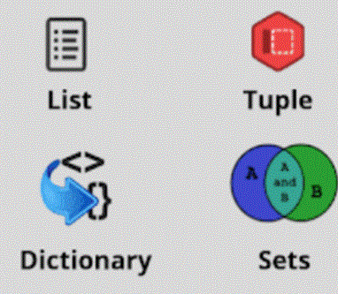

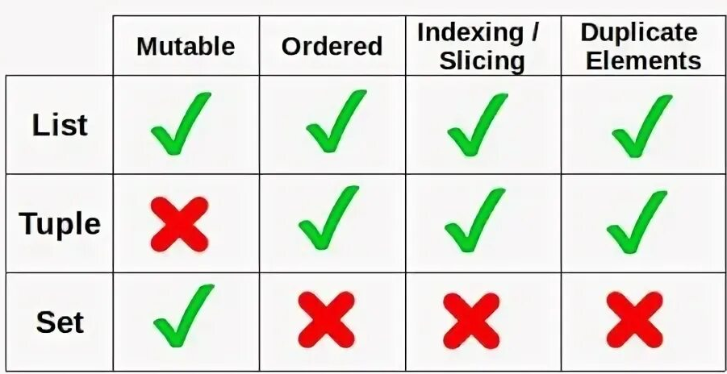

Slide 3
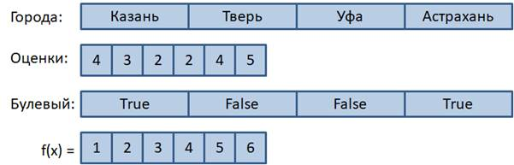
Список(list) как изменяемая последовательность

Slide 4
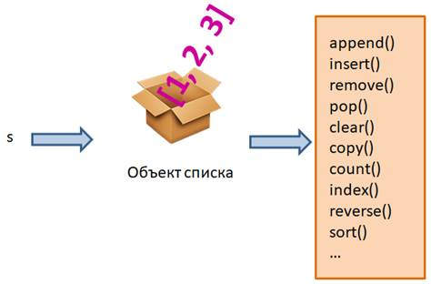
Методы списков

Slide 5
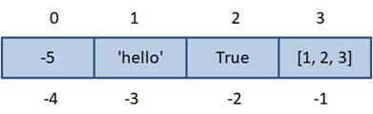
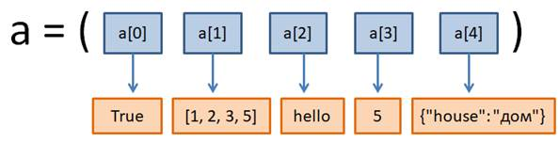
Кортеж(tuple) как тип данных. Методы кортежей

Slide 6
5.2 Словарь(dict). Методы словарей
красный
желтый
синий
фиолет
черный
зеленый
оранж
серый
голубой
1
2
3
4
5
6
7
8
9

Slide 7
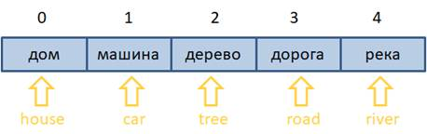
5.2 Словарь(dict). Методы словарей

Slide 8
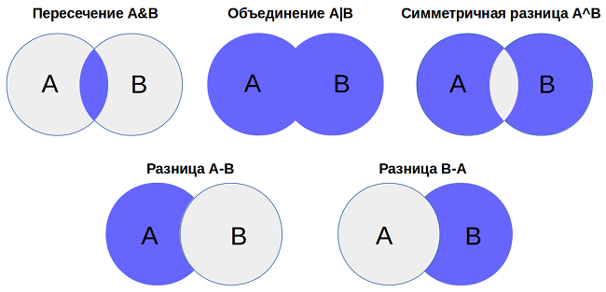
Множества

Slide 9
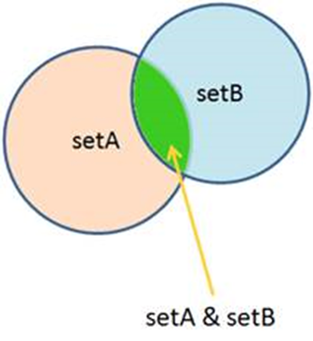
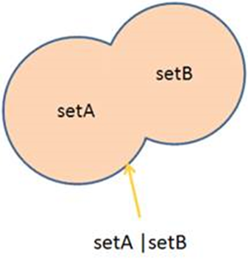
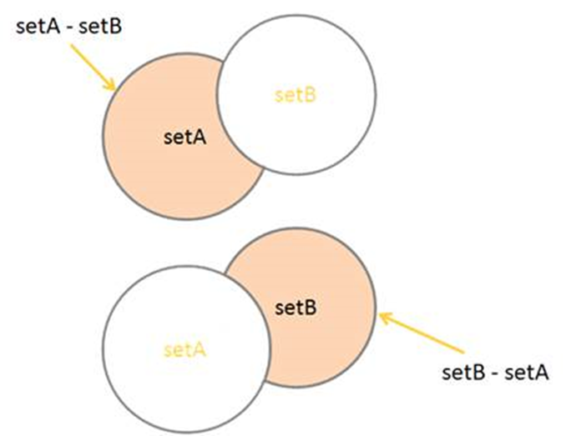
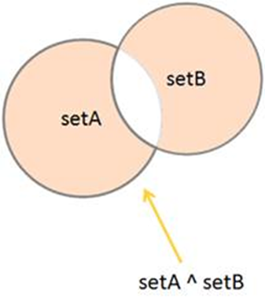
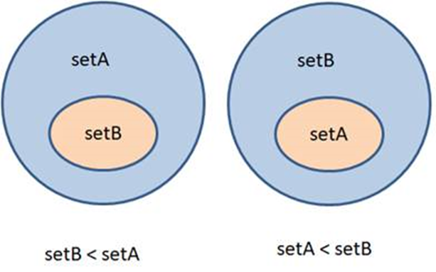
Множества

Slide 10
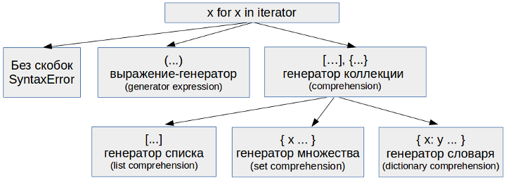
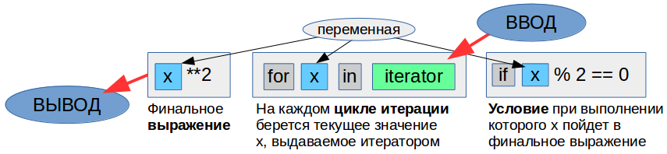

Slide 11
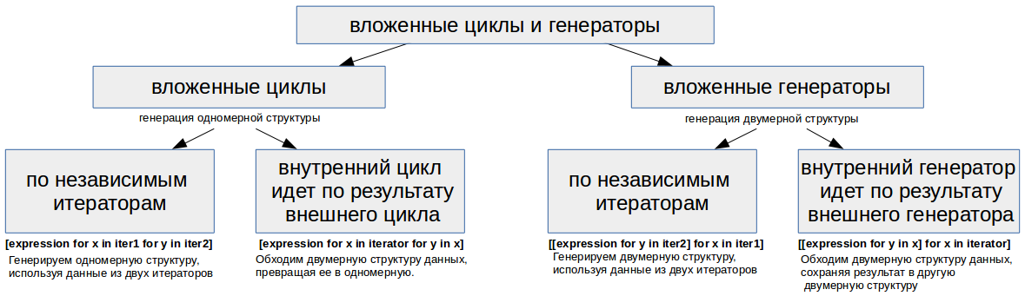

Slide 12
Назовите структуры данных
s = 'Python’
l = [3, 7, 5.5, 'Python', True]
t = (3, 7, 5.5, 'Python', True)
D = {1:’1’, ’2’,2}
r = range(20)
Что у них общего?

Slide 13
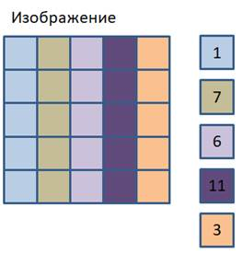
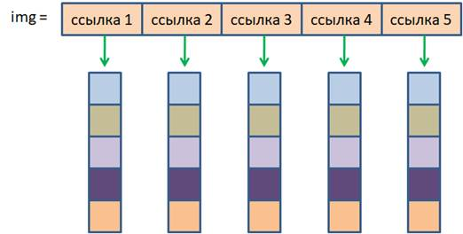
Вложенные списки
img = [[1, 7, 6, 11, 3], [1, 7, 6, 11, 3], [1, 7, 6, 11, 3], [1, 7, 6, 11, 3], [1, 7, 6, 11, 3]]
line = [1, 7, 6, 11, 3]
img = [line[:], line[:], line[:], line[:], line[:]]

Slide 14
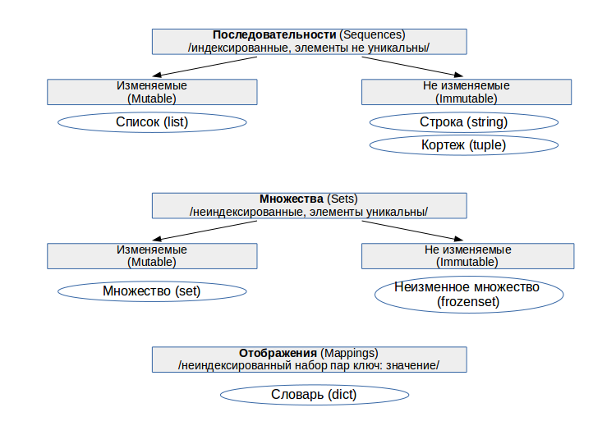

Slide 15
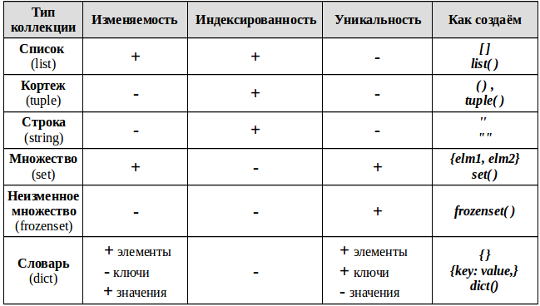

Slide 16
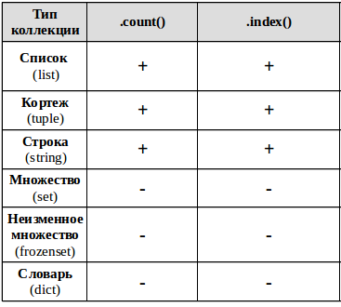

Slide 17
Спасибо за внимание!

